Slide 1

PLASTSMART IDRETT
Et samarbeidsprosjekt mellom NIF og WWF
Realisert med støtte fra Handelens Miljøfond, bistand fra konsulenter i Mepex AS og innsats fra engasjerte mennesker i hele idretten.

Slide 2
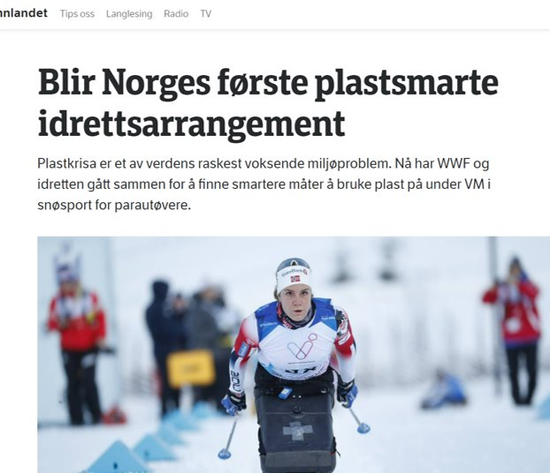
Hvorfor plastsmart?
Nordmenn kaster cirka 101 kg plast per person
Unødvendig bruk av plast er utbredt i idretten
Idretten organiserer 1,9 millioner nordmenn
93 % av barn og unge har vært innom idretten
Det er behov for kunnskap og støtte
FOTO: WWF
FOTO: MEPEX AS
Notes:
Idrettene vi har kartlagt er forskjellige, men det er likevel mange fellesnevnere som går igjen i de ulike idrettene. Alle idrettene bruker plast i svært stor utstrekning, fra utstyr, klær og tekstiler, i profilering, i giveaways og sponsorartikler – og i forbindelse med servering av mat og drikke. Dermed kan vi gi anbefalinger som i hovedsak er felles for alle idrettene, og vi ser at det er et stort potensial for å samarbeide på tvers av ulike særforbund om tiltak og utveksling av ideer og erfaringer.
Felles for klubbene vi har snakket med er at alle har vært positive og interesserte i prosjektet. Mange har et ønske om å drive mer miljøvennlig, men har ikke alltid kapasitet, eller mulighet til å gjennomføre tiltak på egenhånd. Det er heller ikke så lett å vite hvor man skal starte. Det å redusere plastbruken er håndgripelig og innebærer flere enkle tiltak som er lett å starte med. Det lover godt for det videre arbeidet.

Slide 3
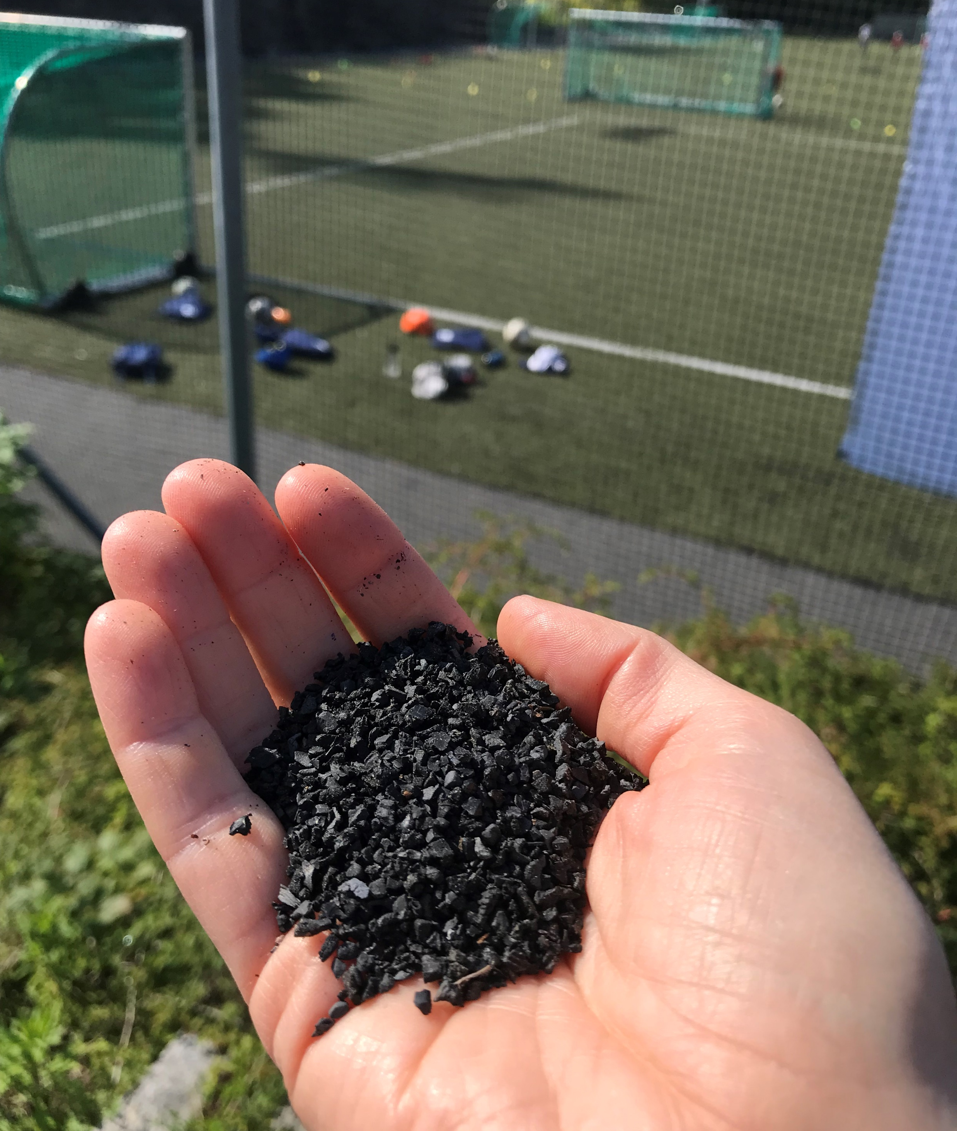
Om prosjektet
Et samarbeid mellom Norges Idrettsforbund og WWF Verdens Naturfond siden 2019. Målet var å kartlegge plastbruken, utarbeide et veikart og identifisere måter å nå ut med relevante tiltak for idretten. Dette skal redusere bruk av unødvendig engangsplast innenfor norsk idrett, og minimere plastavfall som kommer på avveie. Dette er gjort mulig ved hjelp fra engasjerte folk i hele idretten.
FOTO: MEPEX AS
FOTO: MEPEX AS
Notes:
Hensikten har vært å redusere forbruket av unødvendig engangsplast innenfor norsk idrett, og minimere plastavfall som kommer på avveie fra idrettsaktiviteter. Tilknyttede målsetninger for forprosjektet har vært å:
Kartlegge plastbruken i norsk idrett. Herunder hva slags type plast til ulik bruk og omfang, samt estimere hvor mye plast som trolig kommer på avveie per år. Kartleggingen vil gjennomføres av en tredjepart som leies inn til prosjektet.
Utarbeide et veikart. En veiledning for hvordan plastbruk bør begrenses og hvordan plast på avveie bør reduseres. Veikartet vil bli stilt til rådighet for idrettslag, idrettskretser og særforbund, samt alle andre interesserte organisasjoner.
Identifisere hvordan ulike deler av idretten best nås gjennom prosjektet, og hva som er realistiske men ambisiøse mål og virkemidler på ulike felt.
Prosjektet har fått midler fra Handelens Miljøfond (HMF) for å realisere arbeidet. Prosjektet har hatt en styringsgruppe tilknyttet seg, med deltakere fra både WWF, NIF og HMF på leder/seniornivå som har hatt overoppsyn med strategi og framdrift. En prosjektleder hos WWF har vært ansatt for å koordinere arbeidet. Prosjektleder har samarbeidet med styringsgruppen, øvrige faglige rådgivere hos WWF og med rådgiver hos NIF som har tilrettelagt arbeid.
En viktig del av prosjektet ble å få en oversikt over omfanget av plastbruken i idretten. MEPEX AS Consult AS fikk i oppdrag fra WWF å kvalitetssikre dette arbeidet.
MEPEX AS er et rådgivingsselskap spesialisert innen avfall, sirkulære verdikjeder og plastproblematikk, og har derfor vært en uvurderlig ressurs i prosjektet. Rådgiverne i MEPEX AS ble etter hvert invitert med inn i styringsgruppen av prosjektet, og har også tatt del i strategisk arbeid tilknyttet kommunikasjonsmateriell og annet.
Prosjektet har i stor grad oppnådd sine målsetninger. I løpet av prosjektperioden bestemte en seg for å utvikle en mye enklere form for veileder. Den er nå i form av en sjekkliste med tilhørende gode eksempler og tips og triks for hvordan et særforbund, idrettslag og klubb kan bli plastsmarte. Denne rapporten bidrar som et underlag for denne sjekklisten og for videre arbeid med å gjøre idretten plastsmart.

Slide 4
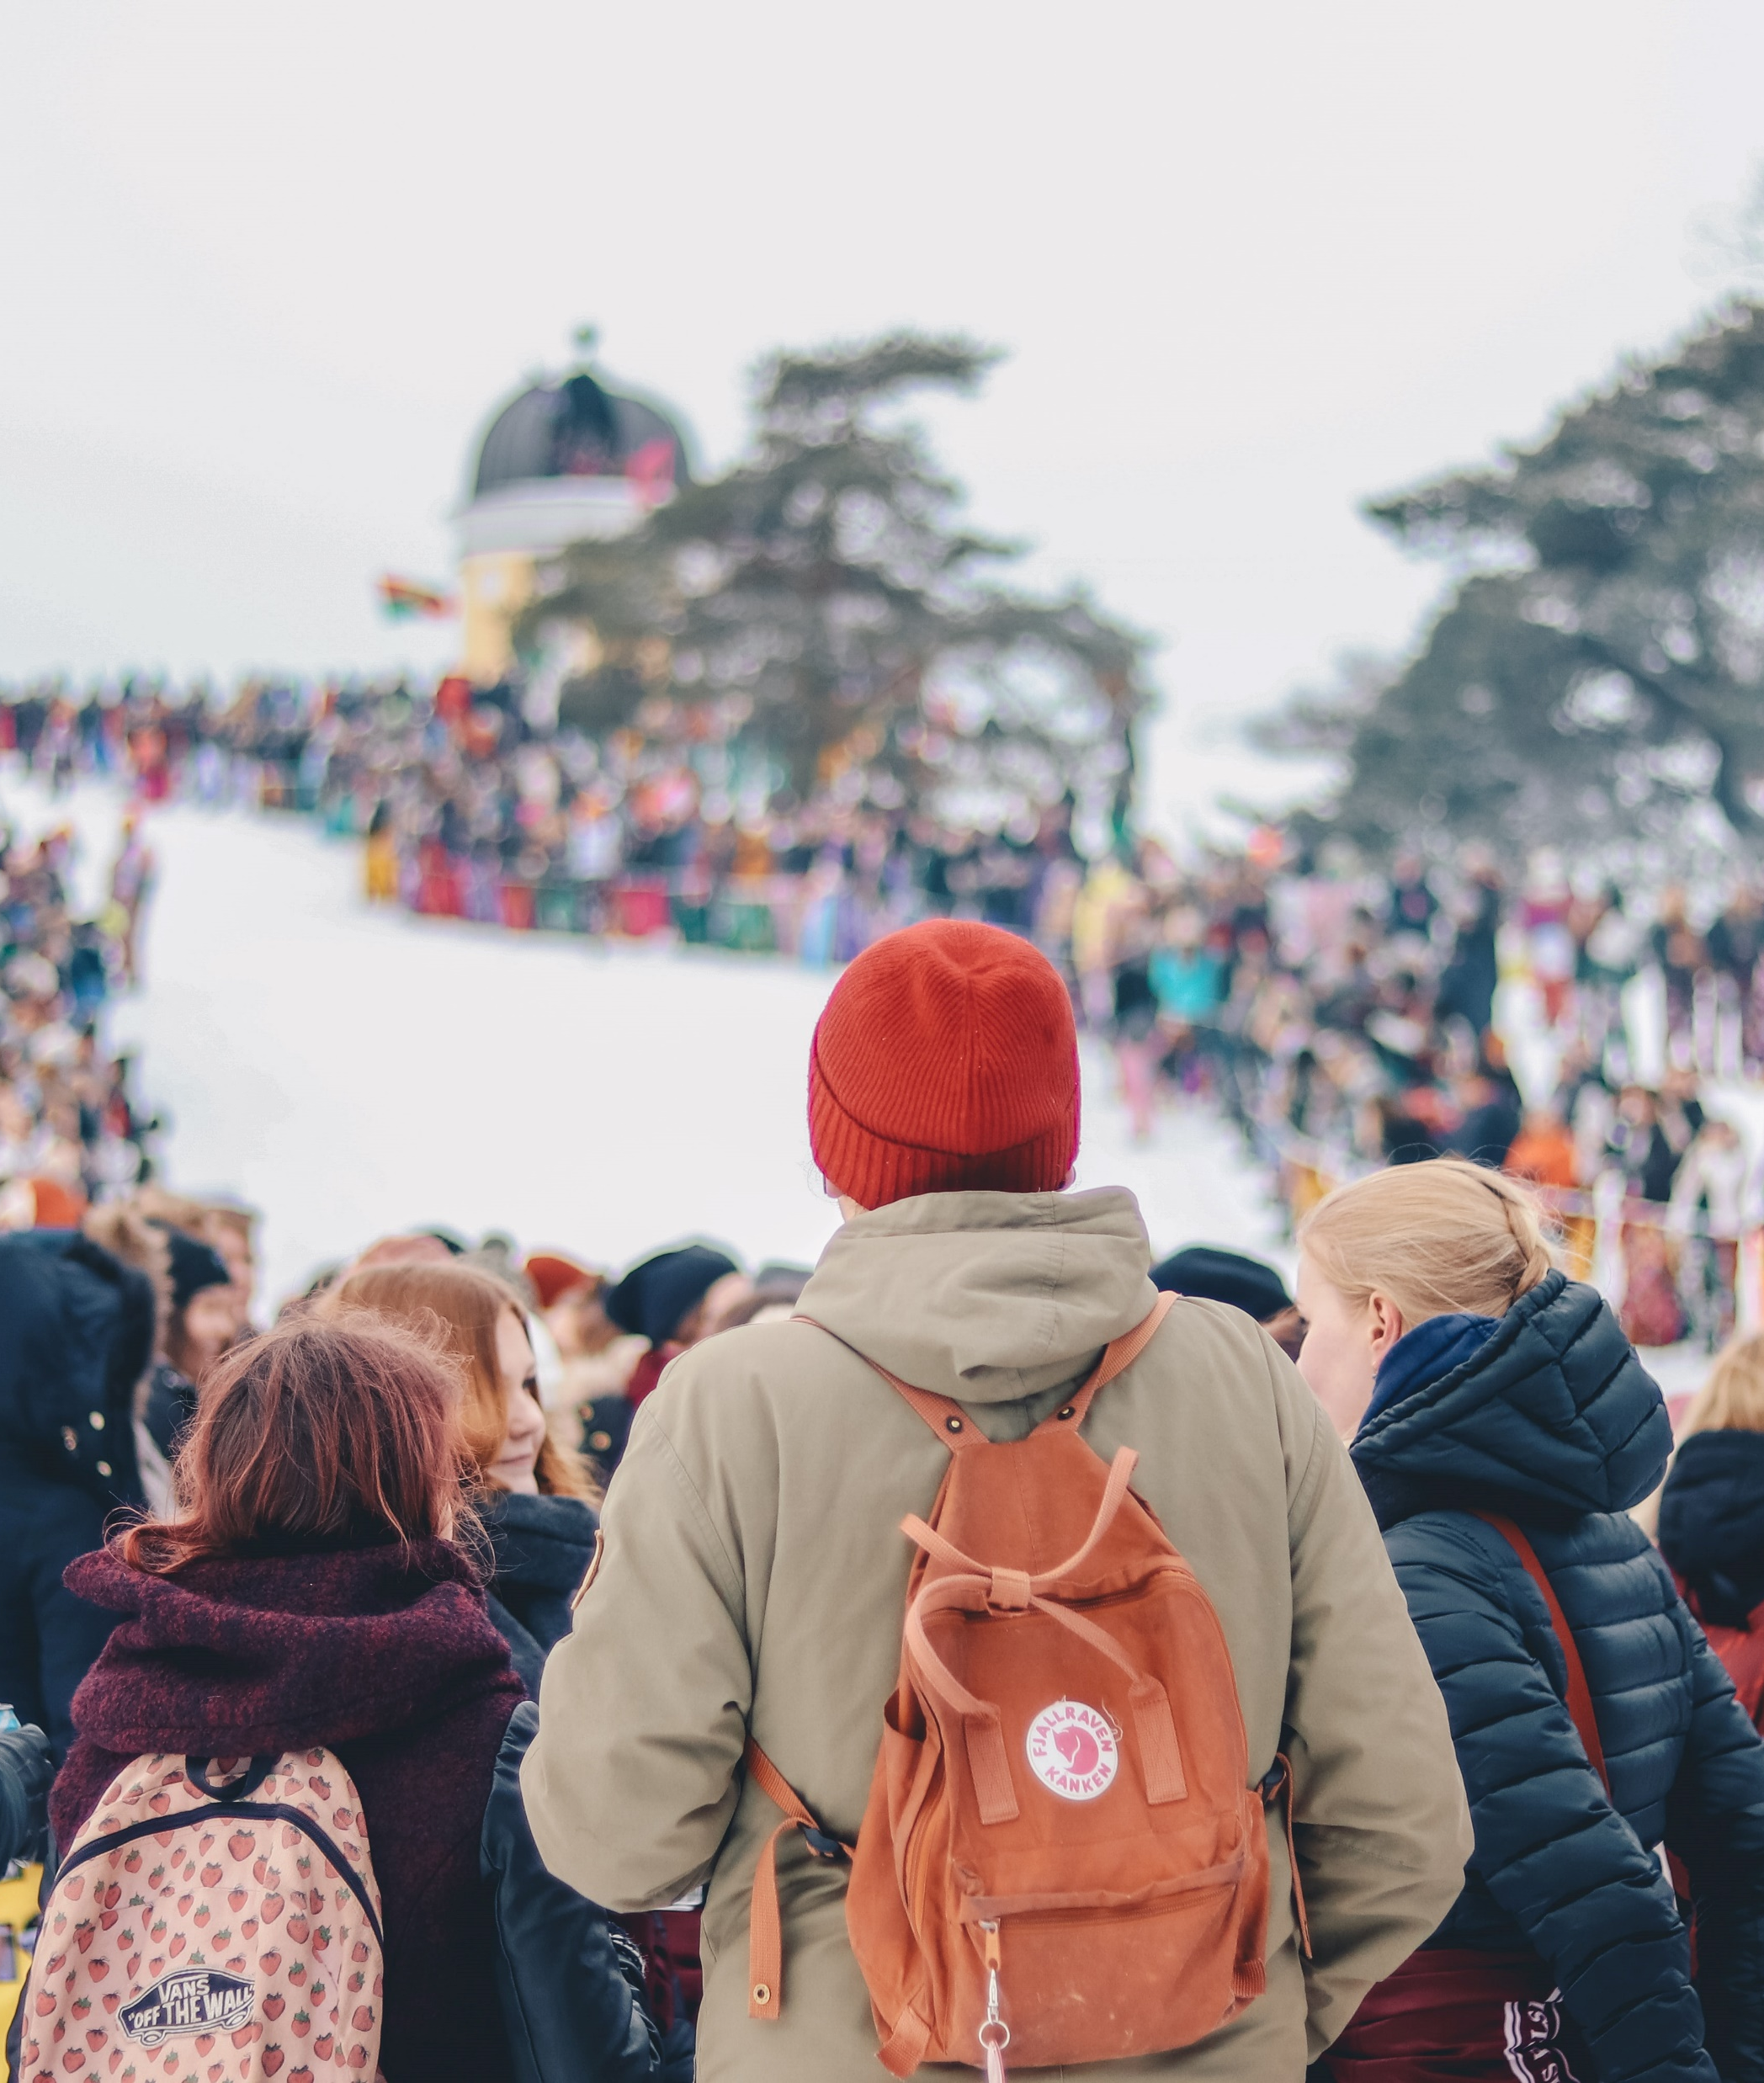
Viktige bidragsytere
Fotballforbundet, Skiforbundet, Ishockeyforbundet, Håndballforbundet, Gymnastikk- og turnforbundet og Seilforbundet.
SIF, Lier IL, Kongelig Norsk Seilforening, Frisk Asker, Asker Seilforening, ROS IL, Nesøya IL
FOTO: UNSPLASH
Notes:
Prosjektets Styringsgruppe
Sondre Sande Gullord, 2.visepresident Norges idrettsforbund
Gro Holstad, Organisasjonssjef Norges idrettsforbund
Torstein Busland, Seniorrådgiver idrettspolitikk Norges idrettsforbund
Karoline Andaur, Generalsekretær WWF Verdens naturfond
Anja Stokkan, Prosjektforvalter Handelens Miljøfond
Silje Sørfonn Moe, Seniorrådgiver/prosjektleder WWF Verdens naturfond
Hildegunn Bull Iversen, Rådgiver MEPEX AS AS
Styringsgruppen ønsker å rette en stor takk til samarbeidspartnere og bidragsytere som har gjort dette prosjektet mulig:
Norges Skiforbund, Norges Håndballforbund, Norges Fotballforbund, Norges Ishockeyforbund, Norges Seilforbund og Norges Gymnastikk- og Turnforbund.
Erik Loe (Norges Fotballforbund), Thomas Nilsson (Norges Seilforbund), Stig Nilssen (Norges Gymnastikk- og Turnforbund), Marita Andresen (Norges Skiforbund), Ottar Eide (Norges Ishockeyforbund).
Ole Jørgen Flått og Megan Fjell (Lier IL), Sverre Gylseth og Allan Bjørnstad (Asker Seilforening), Yngve Hellerud og Jens Lillegraven (ROS IL), Torunn Breilid og Marie Sandmæl (Nesøya IL), Merethe Hassel og Cathrine Mile (Strømsgodset Idrettsforening), Nicolay Sørensen og Nils Berg Jensen (Frisk Asker), Per Olav Andersen (Olympiaparken), Terje Lund (NSF), Vibeke Linderoth Grennes (Kongelig Norsk Seilforening) og Silje Gullteig Lurssen (NFF).
Christine Spiten, Siri Karine Hanslien-Olsson, Eirik Lindebjerg, Johanne Sophie Geisler, Lene Jensen og Nora Presttun Hindenes hos WWF Verdens naturfond.
Rune Arctander, Finn Aagaard og Vigdis Brekkan hos Norges idrettsforbund

Slide 5
Snurr film!
Sondre Sande Gullord, 2.visepresident i Norges idrettsforbund, forklarer hvorfor han er engasjert i problemet og hva han mener idretten selv kan gjøre.

Slide 6
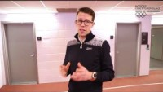

Slide 7
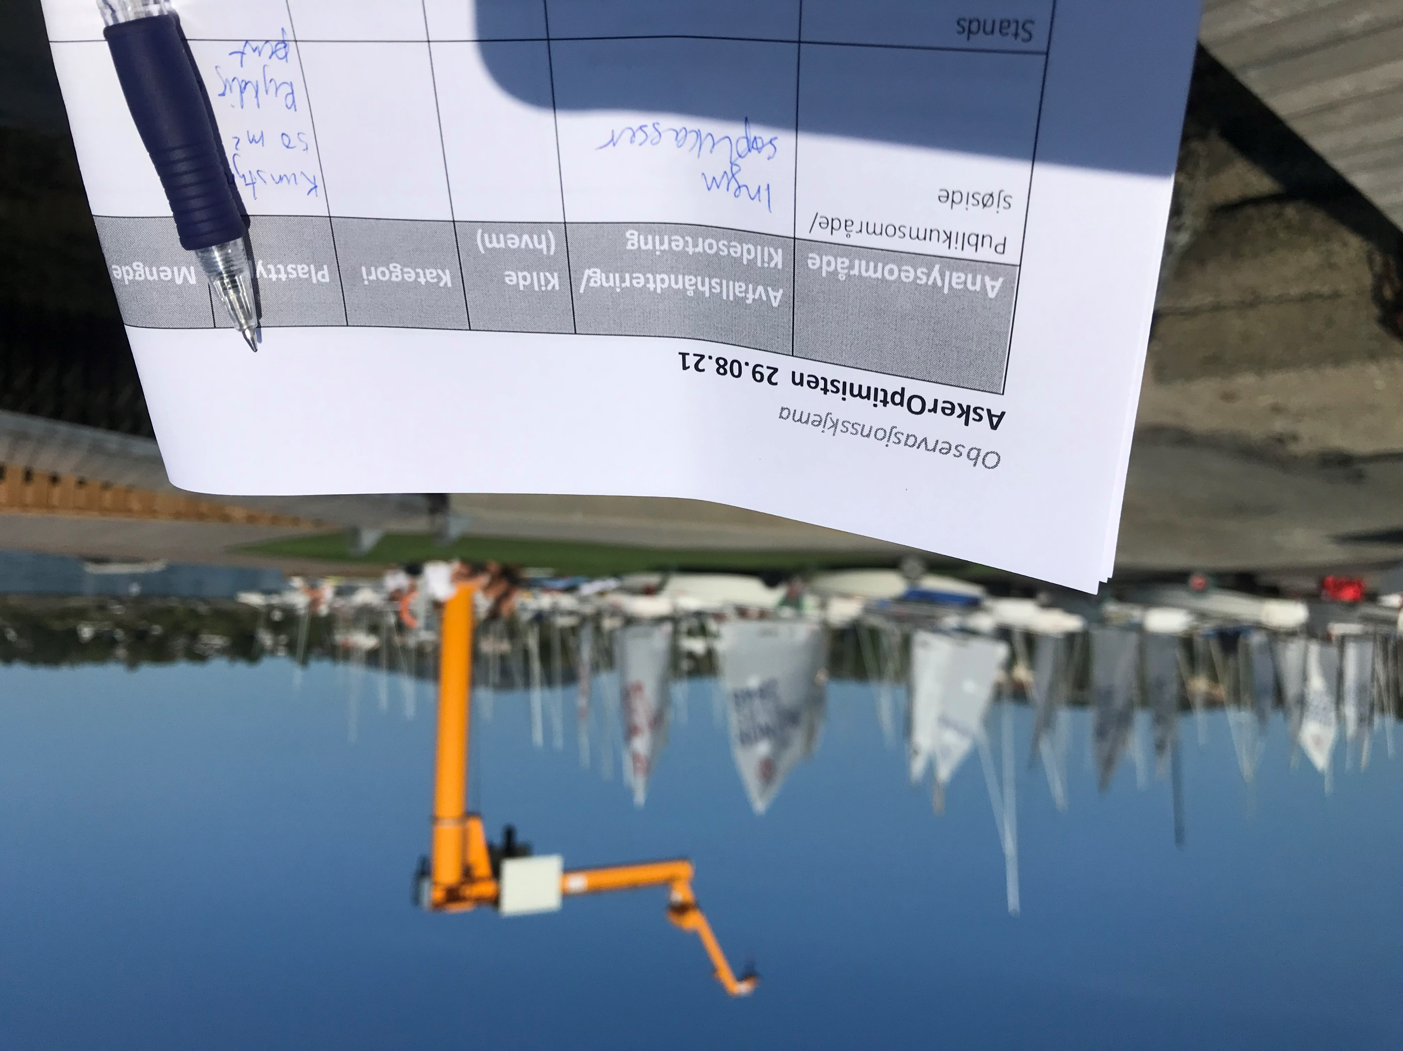
Om kartleggingsarbeidet
Plastbruken i daglig drift og arrangementer innenfor 6 idretter er kartlagt
Befaringer på ulike idrettsarrangementer, både innenfor eliteidrett og breddeidrett
Intervjuer med arrangementsansvarlig og lederfunksjoner i klubbene
FOTO: MEPEX AS
Notes:
Idrettene vi har kartlagt er forskjellige, men det er likevel mange fellesnevnere som går igjen i de ulike idrettene. Alle idrettene bruker plast i svært stor utstrekning, fra utstyr, klær og tekstiler, i profilering, i giveaways og sponsorartikler – og i forbindelse med servering av mat og drikke. Dermed kan vi gi anbefalinger som i hovedsak er felles for alle idrettene, og vi ser at det er et stort potensial for å samarbeide på tvers av ulike særforbund om tiltak og utveksling av ideer og erfaringer.
Felles for klubbene vi har snakket med er at alle har vært positive og interesserte i prosjektet. Mange har et ønske om å drive mer miljøvennlig, men har ikke alltid kapasitet, eller mulighet til å gjennomføre tiltak på egenhånd. Det er heller ikke så lett å vite hvor man skal starte. Det å redusere plastbruken er håndgripelig og innebærer flere enkle tiltak som er lett å starte med. Det lover godt for det videre arbeidet.

Slide 8
Kartlegging av idretter
IDRETT | KARTLEGGING UTSTYR
SKI (LANGRENN) | Møte med NM-komiteen på Konnerud Møte med Holmenkollen skifestival
TILTAK IFM VM I SNØSPORT FOR PARAUTØVERE | Dialog med Looping, og gjennomført forprosjekt med Norwegian Trash
FOTBALL | Dialog med forbund Intervjuer Nesøya IL og Lier IL Research

Slide 9
Kartlegging av idretter (forts.)
IDRETT | KARTLEGGING UTSTYR
HÅNDBALL | Dialog med forbund Intervju klubb Research
GYM OG TURN | Dialog med forbund Intervju med ROS IL Research
ISHOCKEY | Dialog med forbund Intervju med arrangementsansvarlig i Frisk Asker
SEILING | Dialog med forbund Intervju med KNS og Asker Seilforening Research

Slide 10
Om aktivitetene
KARTLEGGING ARRANGEMENT | KOMMENTAR
World Cup Lillehammer NM Konnerud (31.02.20) Holmenkollmarsjen (29.02.20) Møte med Norengros | Flere arrangementer som var planlagt utgikk grunnet covid-19. Holmenkollen Skifestival gikk for tomme tribuner og derfor valgte vi å ikke delta her
VM i Snøsport. Pilot for å teste om det er mulig å kompostere engangsservise i materialet bagasse sammen med matavfallet. Samarbeid med avfallsselskapet GLØR og Mjøsanlegget Biogass. | Norengros leverte servise i bagasse til Mjøsanlegget.
TINE fotballskole, Nesøya (11.08.21) Eat Move Sleep, Tranby (16.10.21) | Eat Move Sleep cup på Fjellhamar var planlagt, men ble avlyst grunnet covid-19.

Slide 11
Om aktivitetene (forts.)
KARTLEGGING ARRANGEMENT | KOMMENTAR
Søndagsturnering j/g 9-10 år, Gulskogenhallen, Drammen (24.10.21) Norges Håndballforbund Region Sør | Gulskogenhallen er gymsalen på Gulskogen skole
TeamGym Rekrutt, ROS Arena (23.10.21)
Frisk Asker – Sparta, Sarpsborg (18.02.20) | Vi fikk omvisning i alle områder av Askerhallen
AskerOptimisten, Asker Seilforening Blakstad brygge (29.08.21)

Slide 12
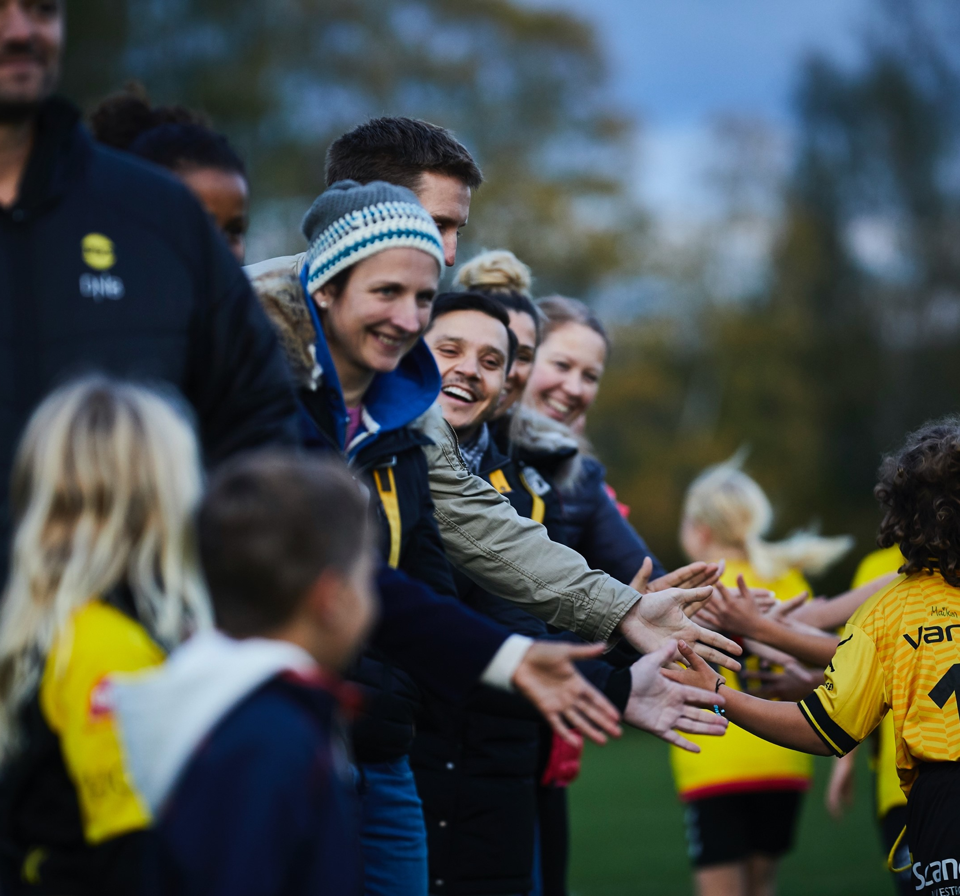
DEL 1:
Funn i de ulike idrettene
FOTO: 65_21_NIF_FOTO: FORSIDE: ERIK FØRDE

Slide 13
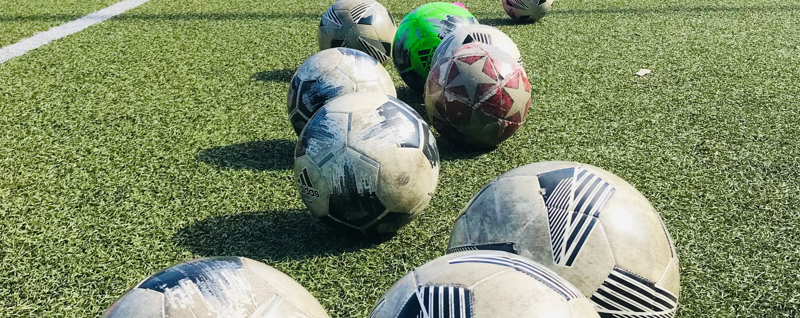
Fotball
FOTO: MEPEX AS

Slide 14
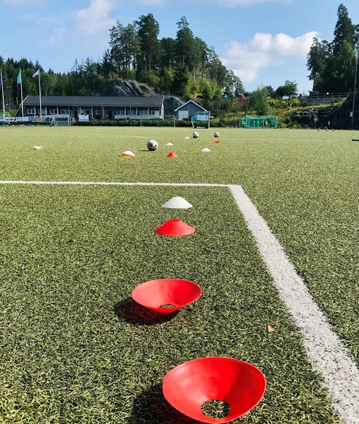
Funn fra kartleggingen
Mye engangsprodukter til mat, drikke og goodiebags
Vanlig å sørge for ekstra avfallshåndtering ved større arrangement
Lite tanke på miljø ved innkjøp, kostnader er avgjørende
Flere tiltak mot forsøpling av gummigranulat
FOTO: MEPEX AS

Slide 15
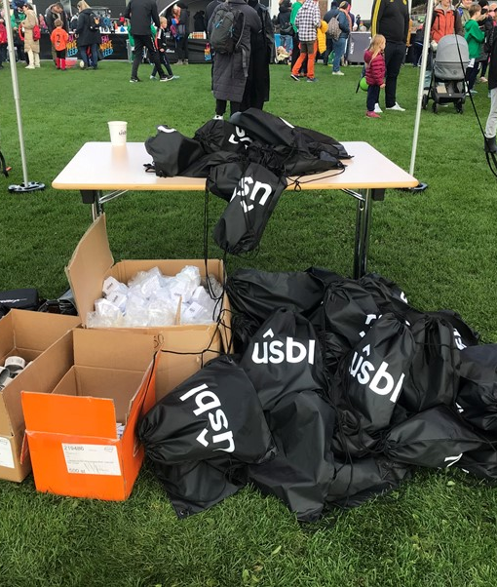
Lier IL
Eat Move Sleep Cup
Tok initiativ til plastsortering
Mye engangsprodukter i bruk
Profileringsbannere er ment til å brukes på nytt og er levert av Bama
FOTO: MEPEX AS

Slide 16
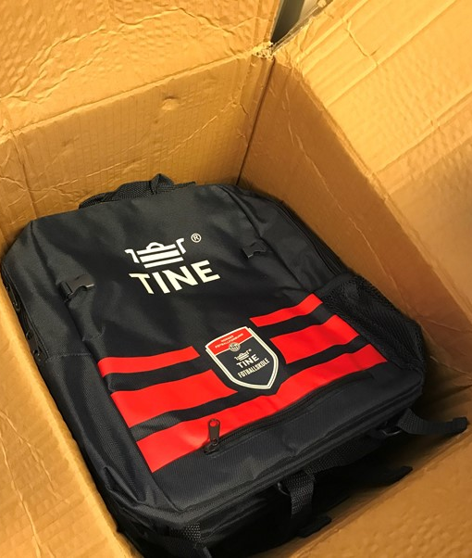
Nesøya IL
Tine Fotballskole
Nesøya IL sluttet å gi ut gratis flasker som ikke ble brukt og ønsker bruk av ombrukskopper
Planla sponset billett som alternativ premie
Barn plukker søppel
Potensielt 840.000 plastbelagt tallerkener og kopper på et år
FOTO: MEPEX AS

Slide 17
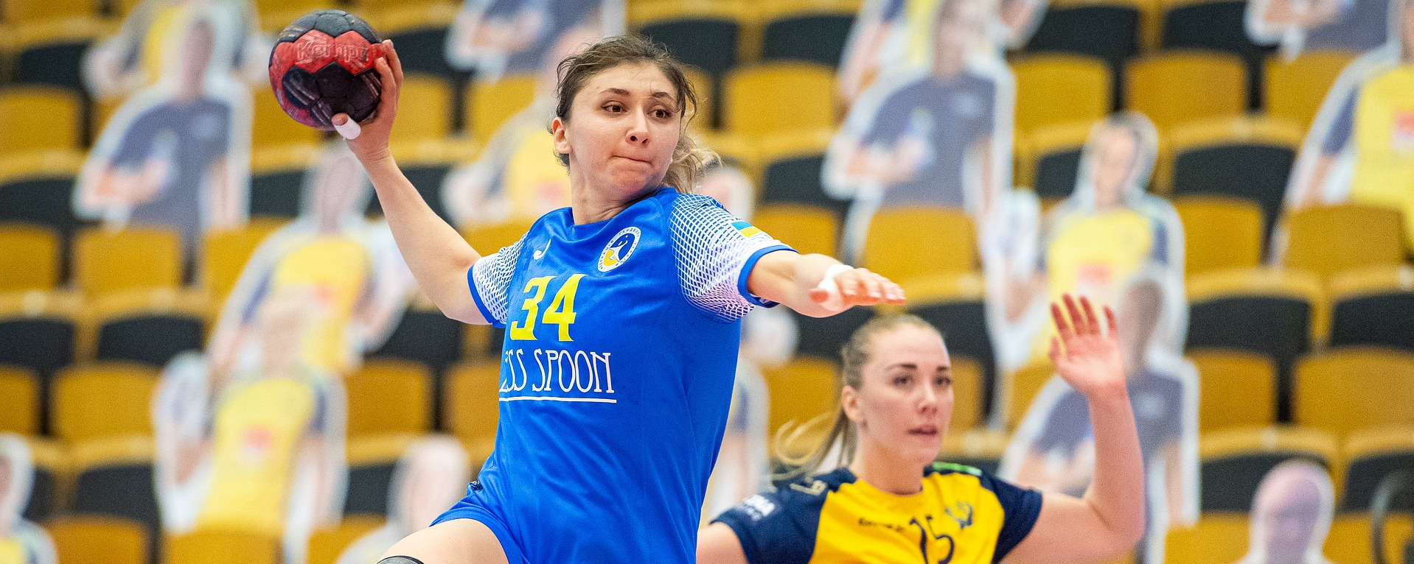
Håndball
FOTO: CHRISTOFFER BERG MATTISSON PIXABAY

Slide 18
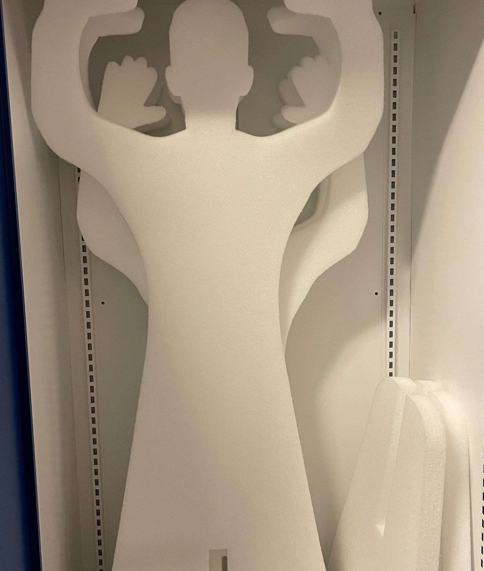
Funn fra kartleggingen
Kartla en SIF søndagsturnering
Engangsplast i forbindelse med kiosksalg og pandemi
Tekstiler og utstyr av plast
Ingen sponsorer på stedet
Ombruk for å spare kostnader
Mangel på kildesortering i hallen drevet av kommunen
FOTO: MEPEX AS

Slide 19
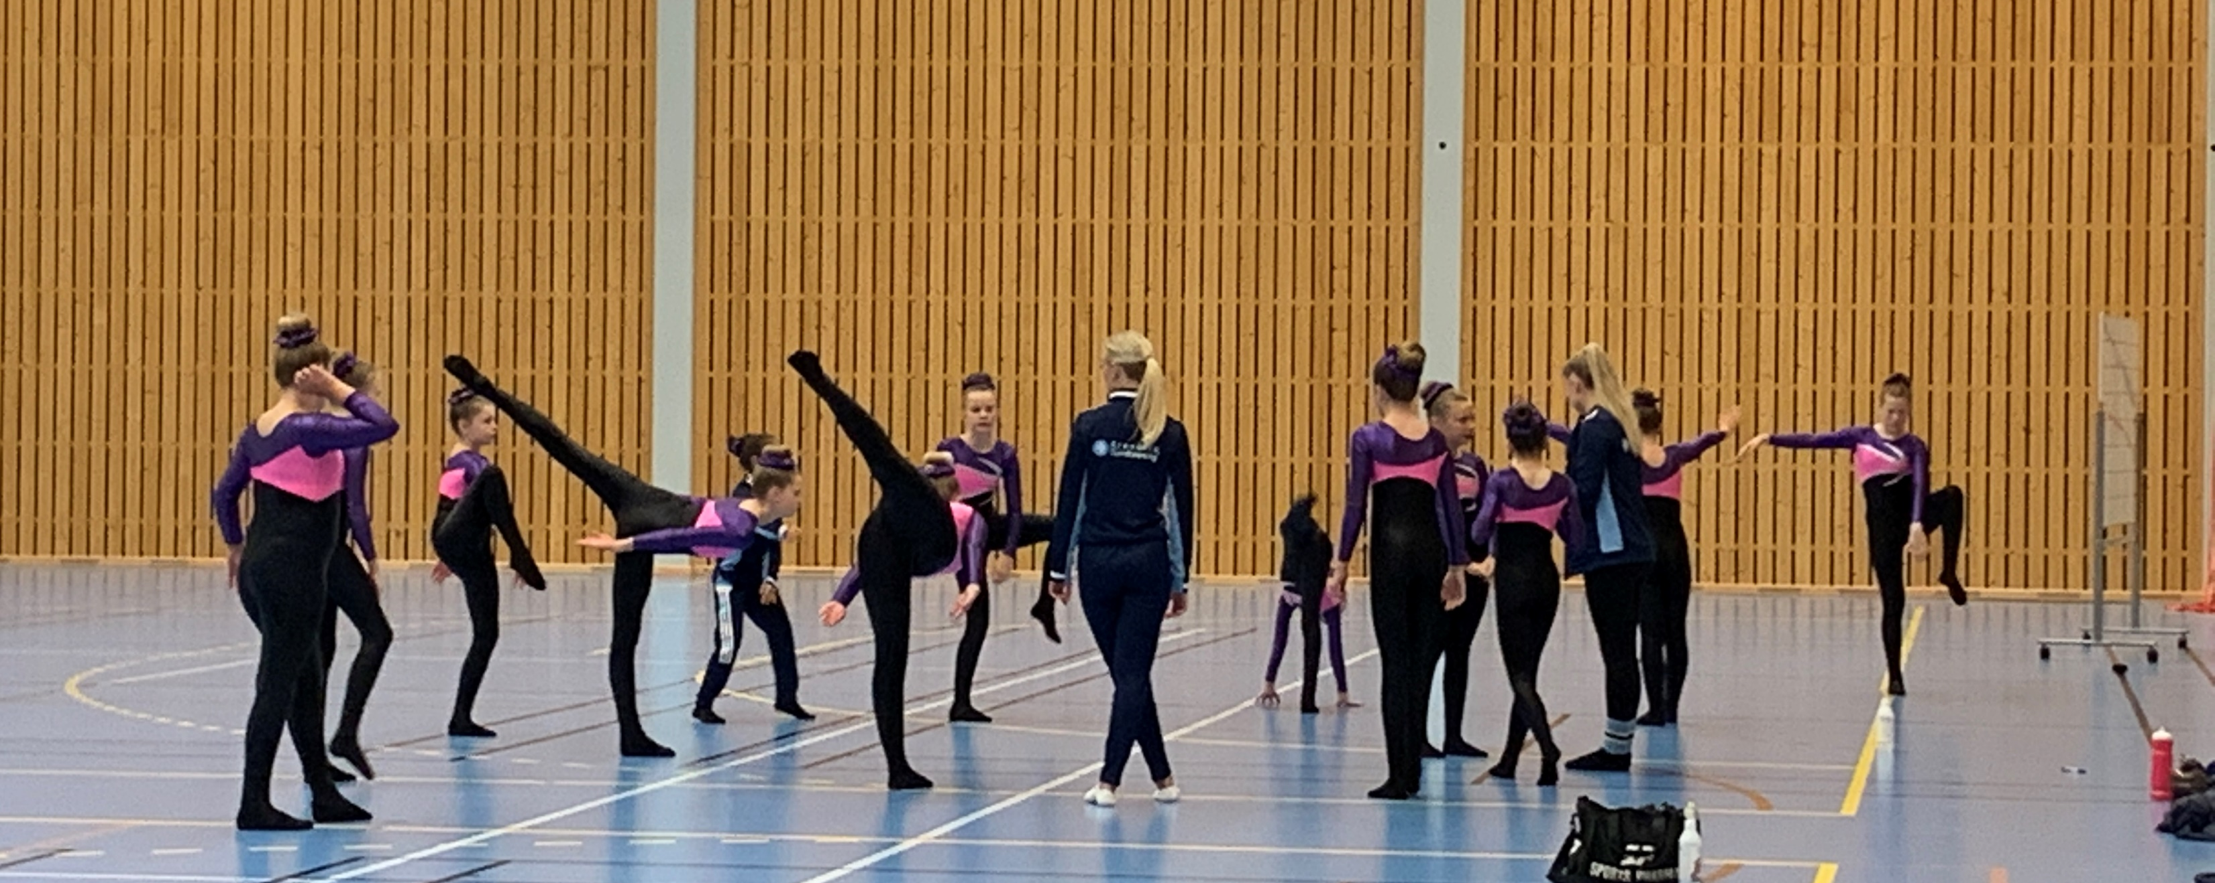
Gymnastikk og Turn
FOTO: MEPEX AS

Slide 20
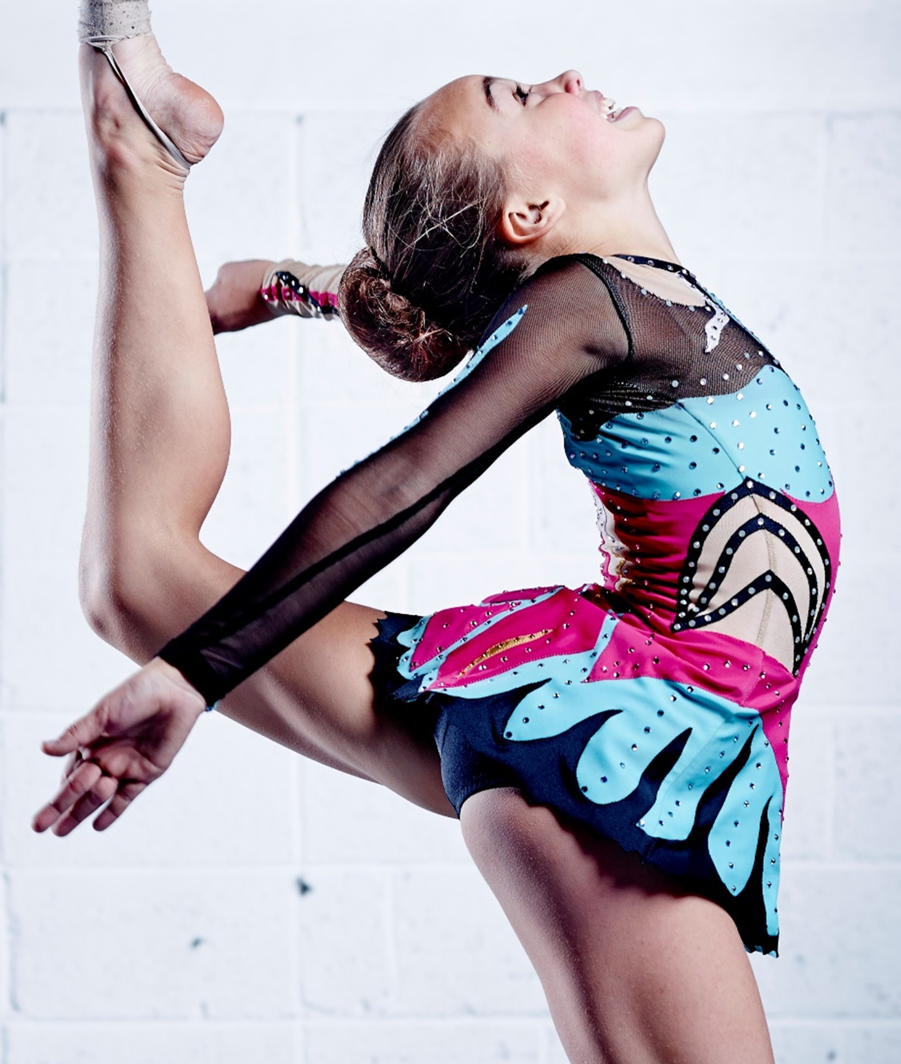
Funn fra kartleggingen
Kartla TeamGym rekrutt arrangert av ROS IL
Reduserer avfall for å spare kostnader
Utdeling av plasttøy og pokaler
Engangsplast i forbindelse med salg av mat og drikke i kiosk
Plast sorteres ikke ut, utfordrende med kildesortering
FOTO: NIF

Slide 21
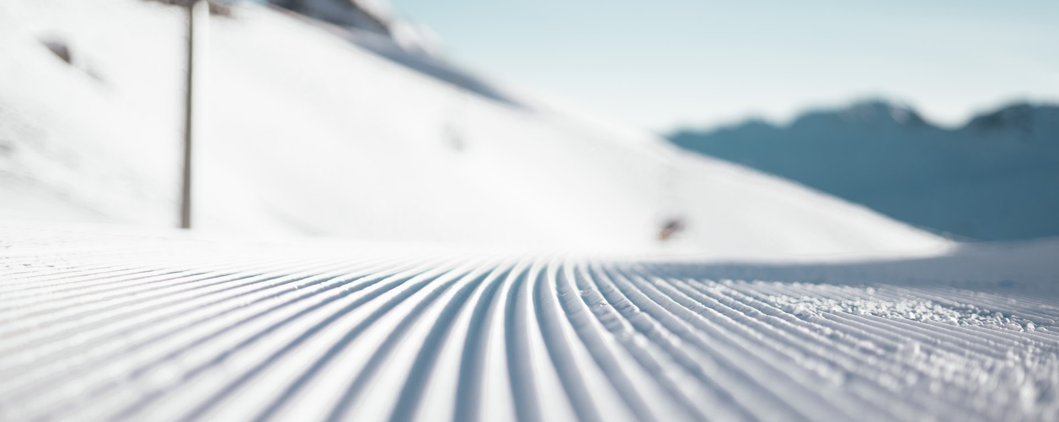
Langrenn
FOTO: UNSPLASH

Slide 22
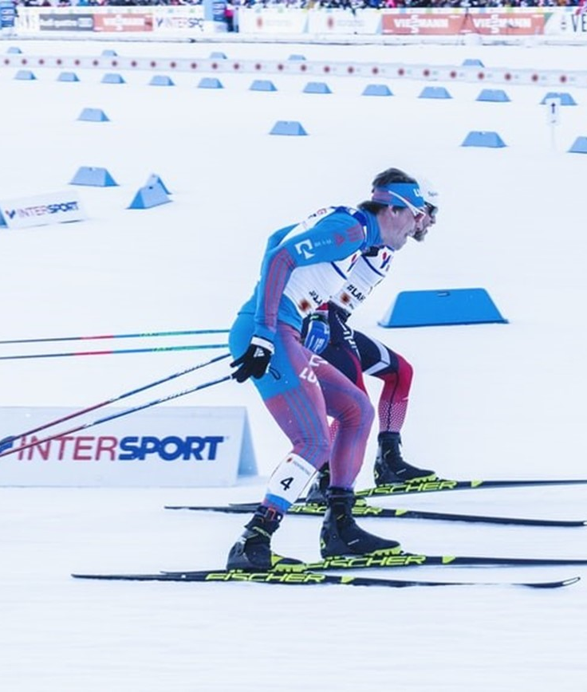
Funn fra kartleggingen
Kartla NM, World Cup og Holmenkollmarsjen.
Egne utfordringer knyttet til mangel på infrastruktur
Store publikumsmengder og behov for avfallshåndtering
Stort potensiale for forsøpling i natur fra utøvere og publikum
FOTO: UNSPLASH
Notes:
Kartleggingene i langrenn består både av et mosjonsløp i langrenn, et Norgesmesterskap på ski og et langrenn i World Cup. Arrangementer med nasjonale og internasjonale TV-rettigheter innebærer en større kommersialisering med muligheter for profilering av sponsorer på startnummer og med sponsorbannere i TV-sonene ute i løypa og på stadionene. Arrangementene foregår ute i all slags vær og ofte et stykke unna klubbhus og faste anlegg. Det innebærer at det må settes opp provisorier (telt og brakker) for å huse arrangementene. Skirennene trekker ofte store folkemengder, og det er viktig å legge til rette for gode avfallsløsninger som tåler å stå ut i all slags vær.
Mosjonsløp samler et stort antall løpere som etterlater seg avfall i form av drikkebeger i papp og plast og emballasje fra barer og gels før, under og etter løpet. Det som imidlertid skaper mest plast er goodiebags som deles ut til alle som har deltatt i løpet.

Slide 23
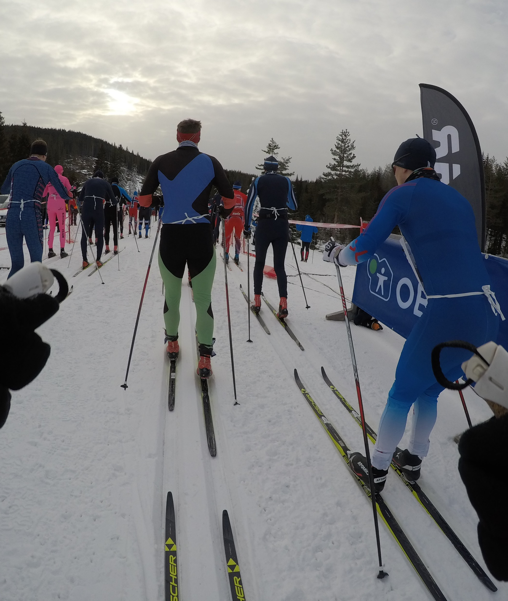
NM i ski på Konnerud
Engangsartiklene var av papp, bagasse og palmeblader
Avfallsbeholdere i terrenget
Startnummer i plast for hver øvelse ble brukt kun en gang
Donasjon til veldedig formål ble brukt som tilleggsgave
FOTO: MEPEX AS

Slide 24
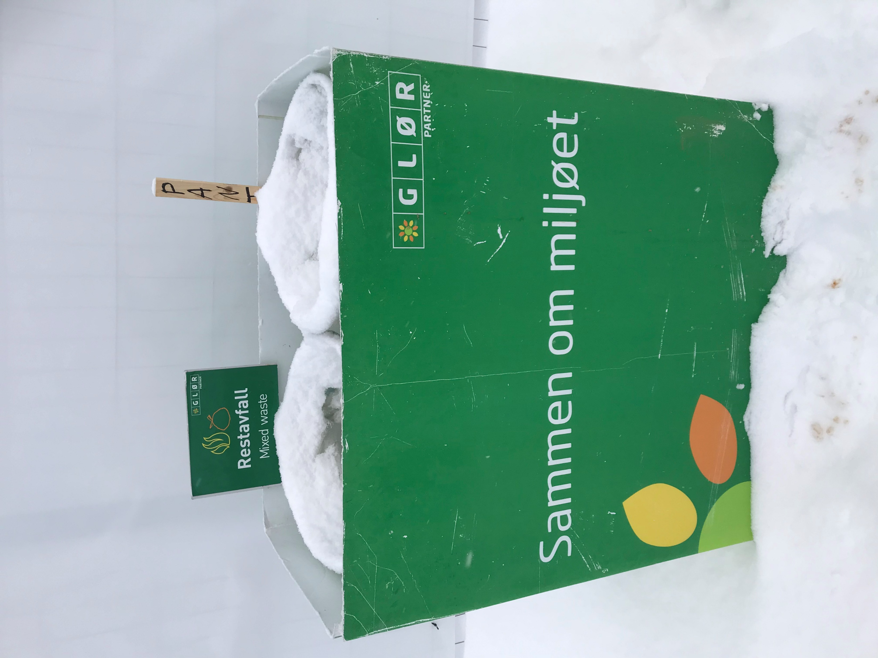
World Cup Birkebeineren
Ble brukt både nye typer engangsprodukter og plast
Startnummer i plast for hver øvelse ble brukt kun en gang
Tydelig merking av avfallsbeholdere som ble satt ut, men mye ble feilsortert
FOTO: MEPEX AS

Slide 25
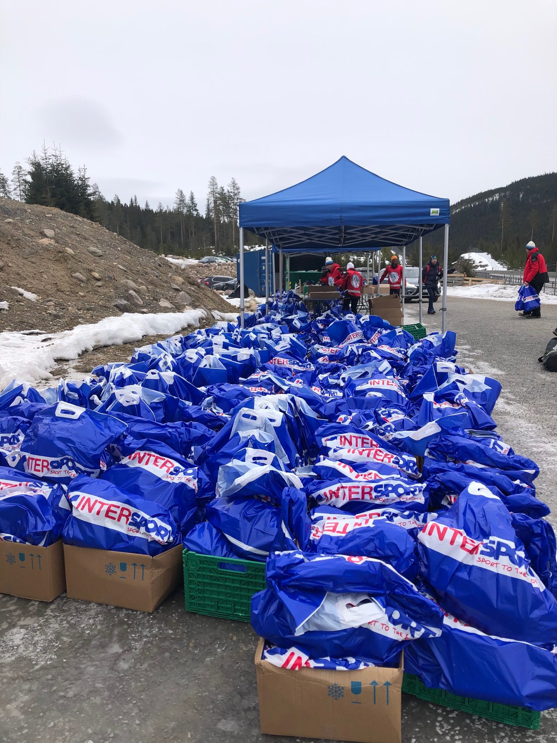
Holmenkollmarsjen
Utstrakt bruk av engangsartikler i plast i løypa
Store mengder plast fra goodiebags
FOTO: MEPEX AS

Slide 26
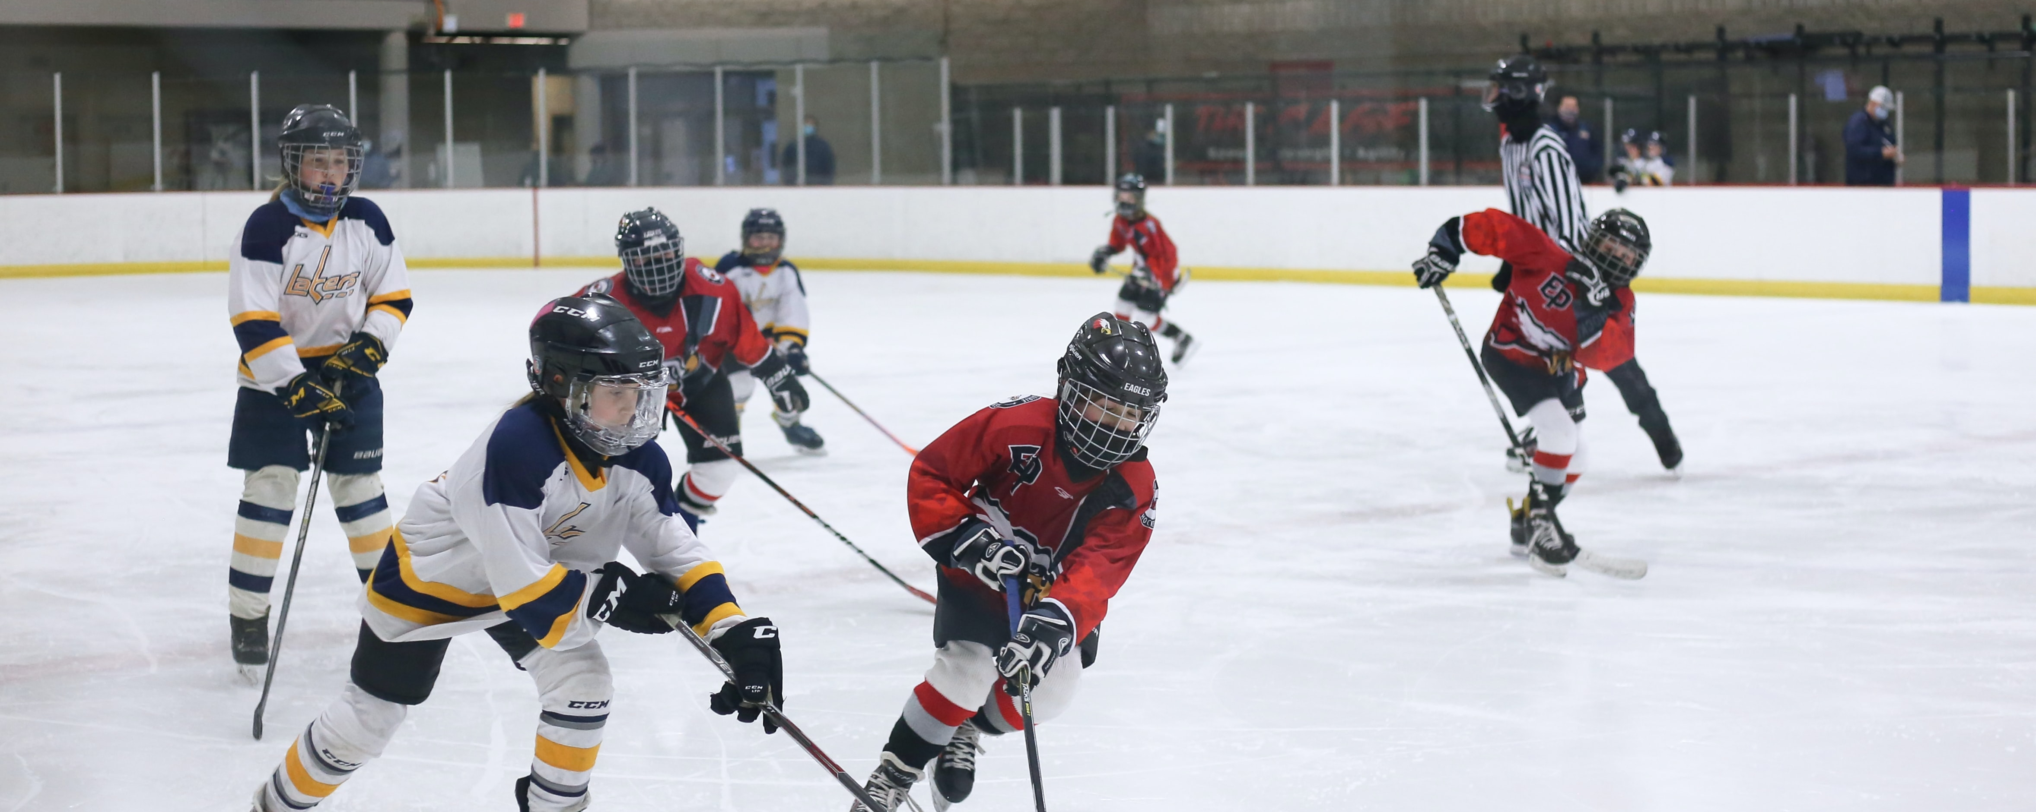
Ishockey
FOTO: PEXELS

Slide 27
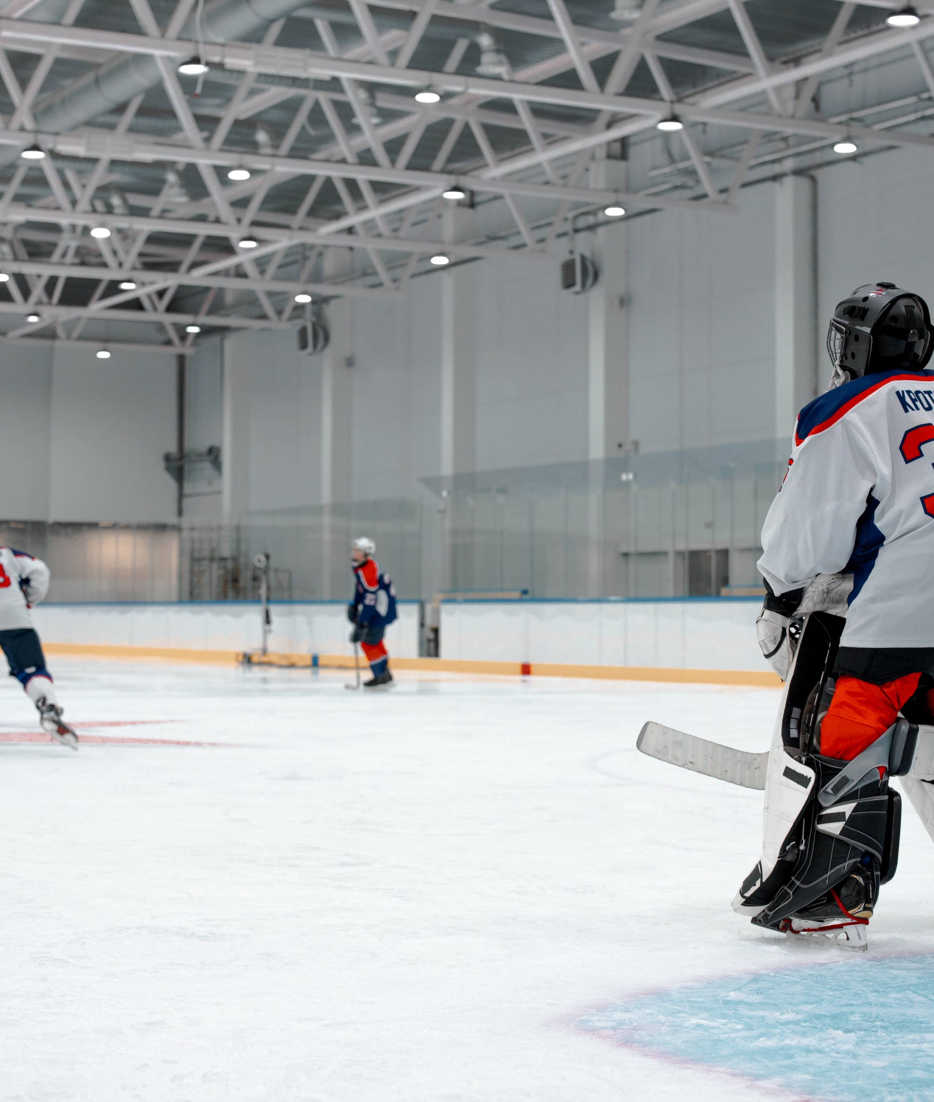
Funn fra kartleggingen
Kartla en kamp i Askerhallen
Mindre risiko for forsøpling
Lite engangsprodukter i bruk, kun pappkopper med plastbelegg på innsiden
Mangel på kildesortering i hallen utenom pant
FOTO: PEXELS

Slide 28
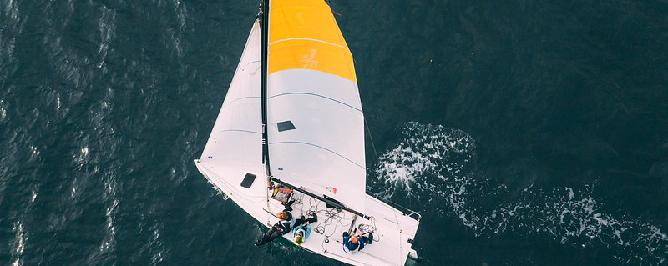
Seiling
FOTO: TROND TEIGEN - SAILOGIC

Slide 29
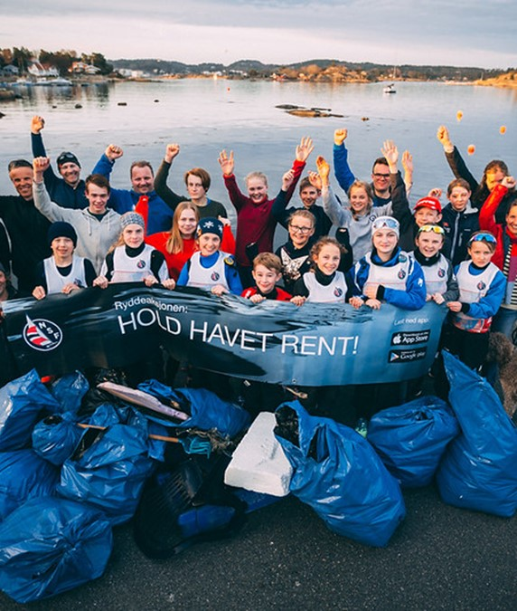
Funn fra kartleggingen
Kartla regattaen AskerOptimisten
Særlig utsatt for havforsøpling og har iverksatt noen tiltak
Mangel på kildesortering (ønsket å få med kommunen)
Flere ulike kilder til plastforsøpling (kiosk, maling)
FOTO: TROND TEIGEN - SAILOGIC

Slide 30
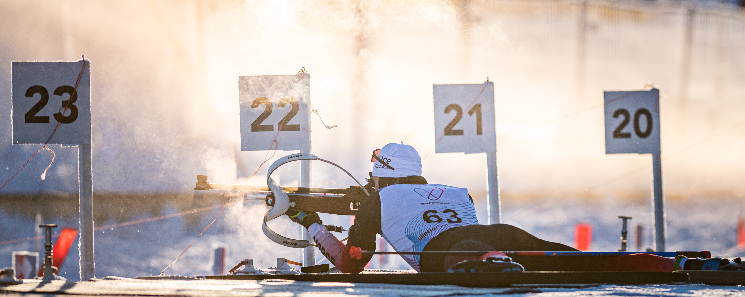
VM i Snøsport
FOTO:SKIFORBUNDET

Slide 31
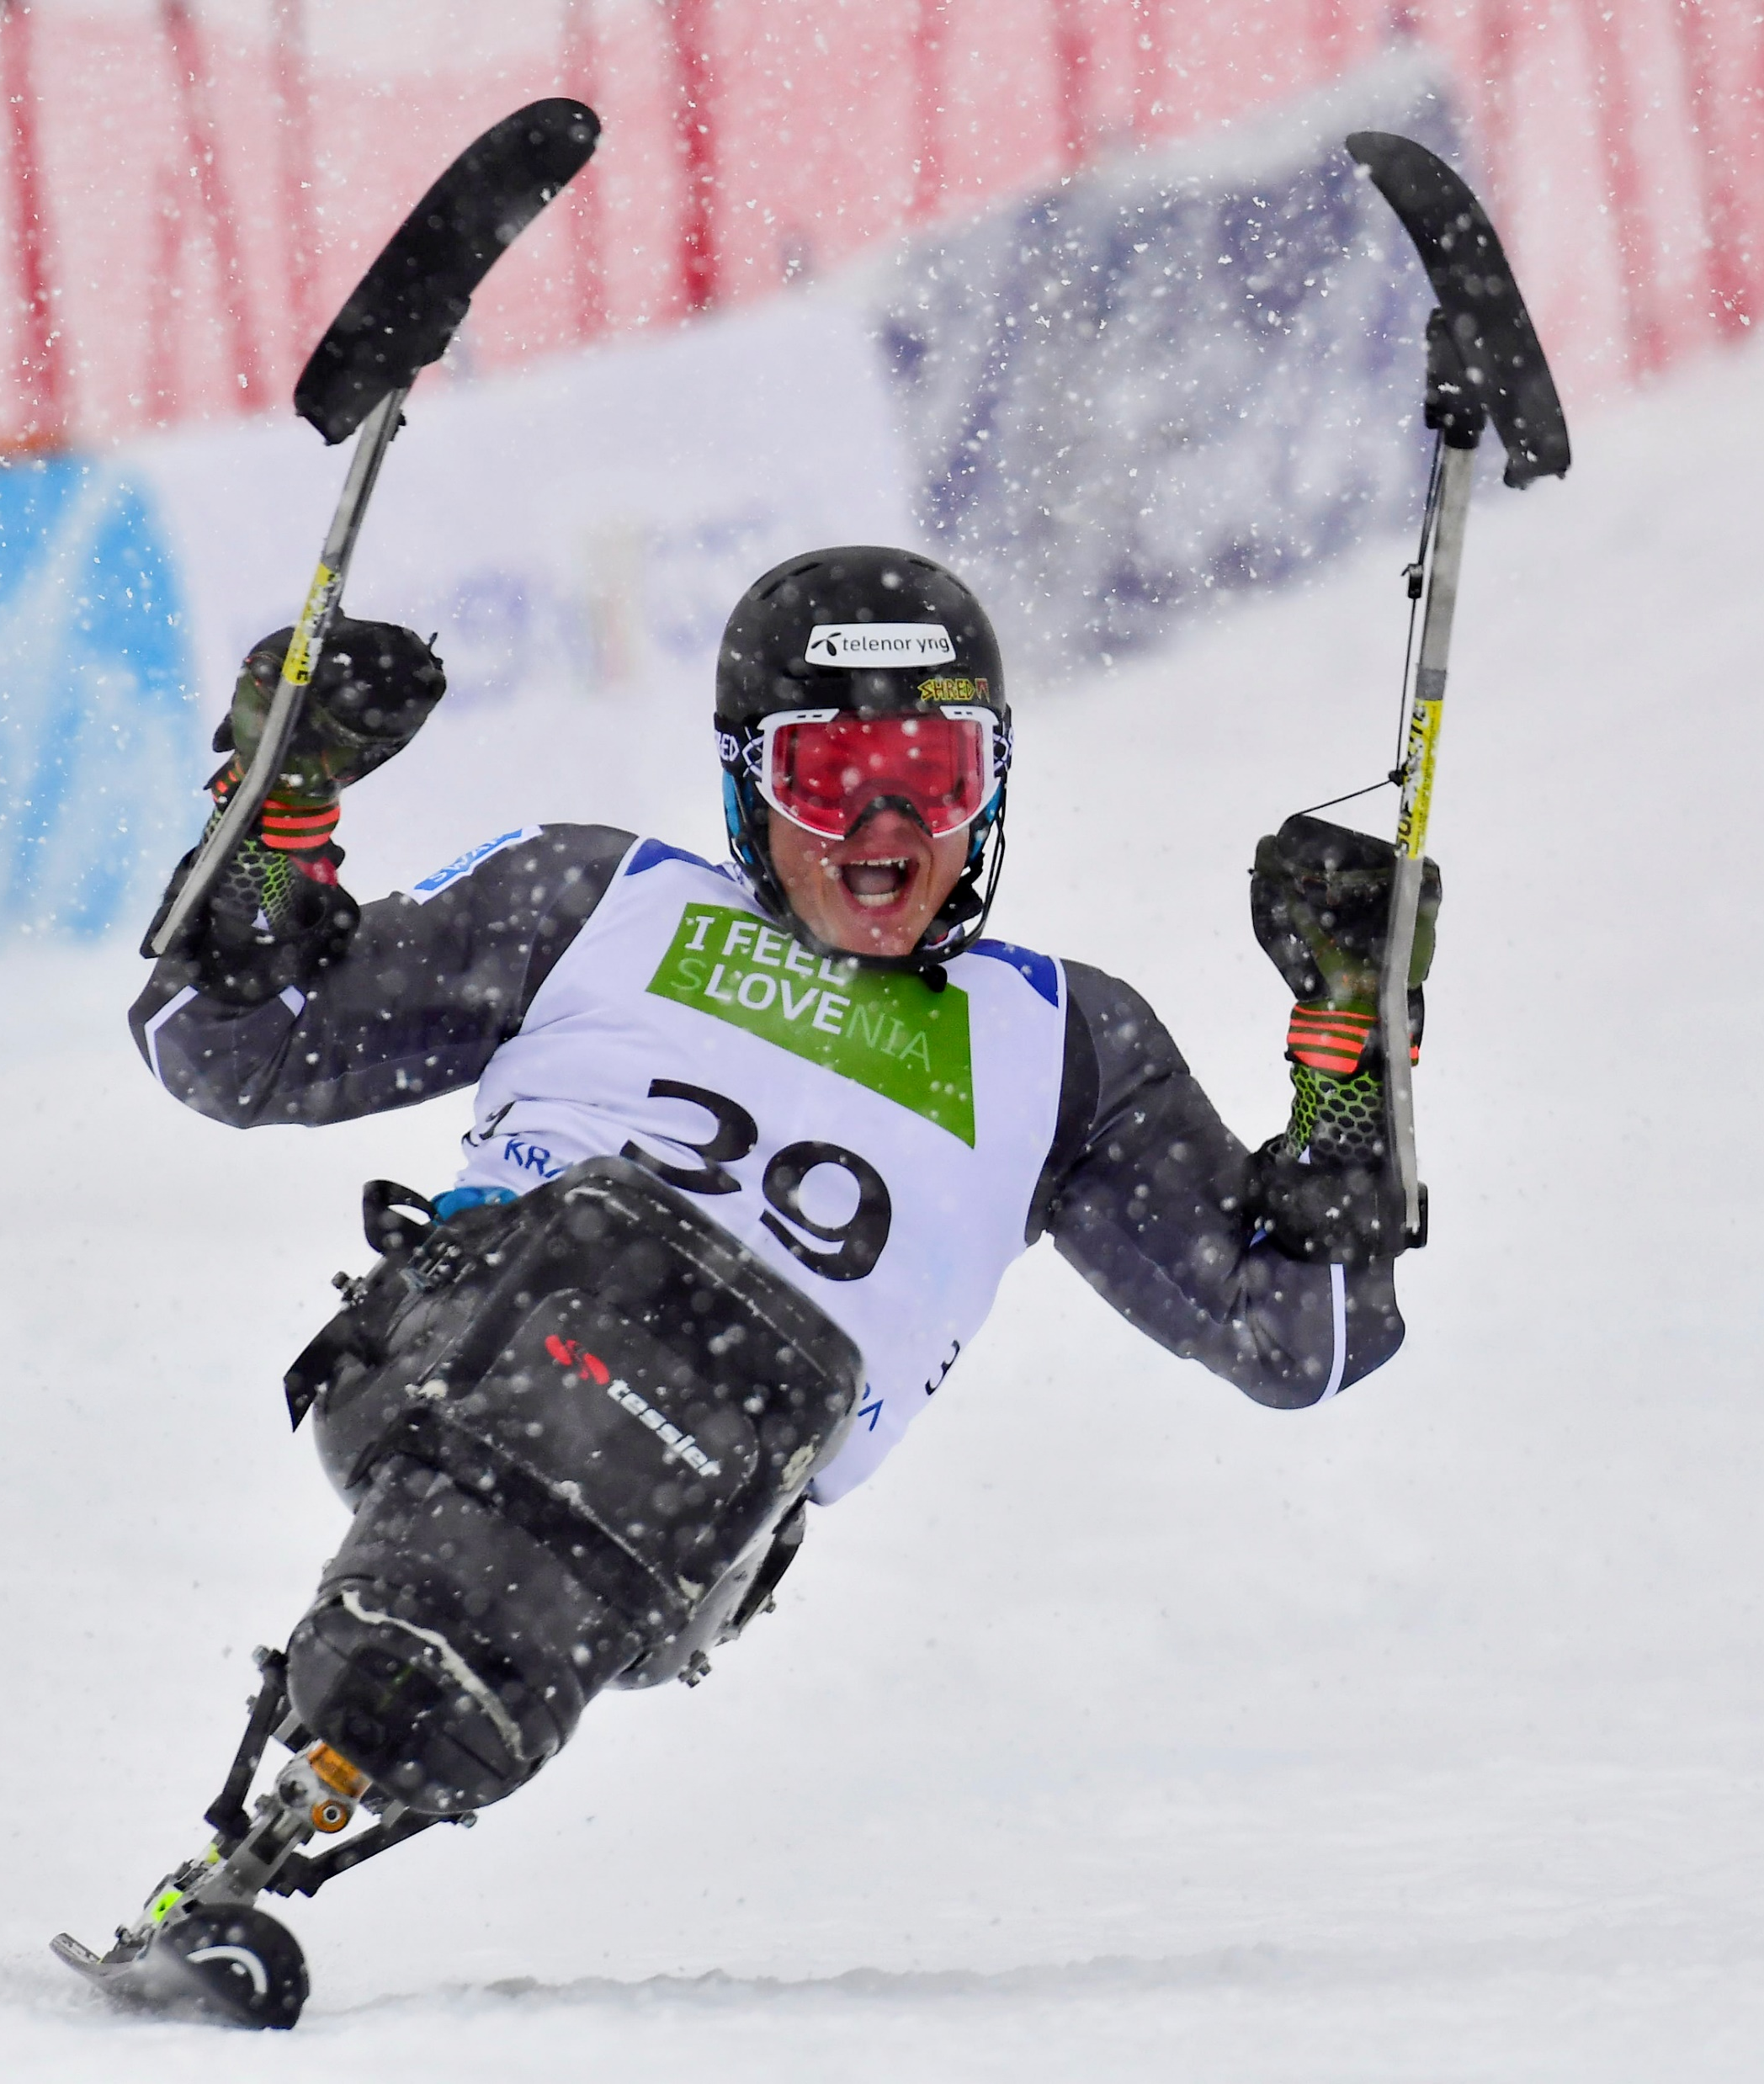
VM i Snøsport
Ekstra aktivitet i samarbeid med GLØR og Mjøsanlegget Biogass
Identifiserte alternativer til bruk under VM, som engangsartikler i bagasse
Utarbeidet veileder for å stille miljøkrav til leverandører
FOTO:SKIFORBUNDET
Notes:
Da planlagte arrangementer ble avlyst ble det i samråd med styringsgruppen brukt en del tid på å bistå VM i Snøsport for parautøvere, blant annet for å finne alternative materialer til engangsartikler i plast, og teste om det er mulig å kompostere disse engangsartiklene i bagasse sammen med matavfallet. Piloten ble gjennomført i samarbeid med avfallsselskapet GLØR og Mjøsanlegget Biogass. Piloten var vellykket, og bidro sterkt til at det vil benyttes et alternativ til plast under VM. Det ble også utarbeidet et grunnlag for å stille miljøkrav til leverandører til arrangementet.

Slide 32
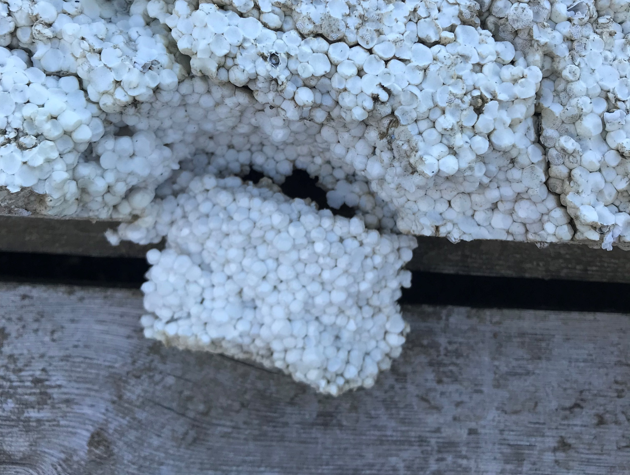
Funn på tvers av idrettene
Stor bruk av plast i idretten
Kildesortering og avfallshåndtering vanskelig
Leverandører tilbyr sjeldent alternativer til plast
Klubber er positive
De fleste ønsker mer veiledning og samarbeid

Slide 33
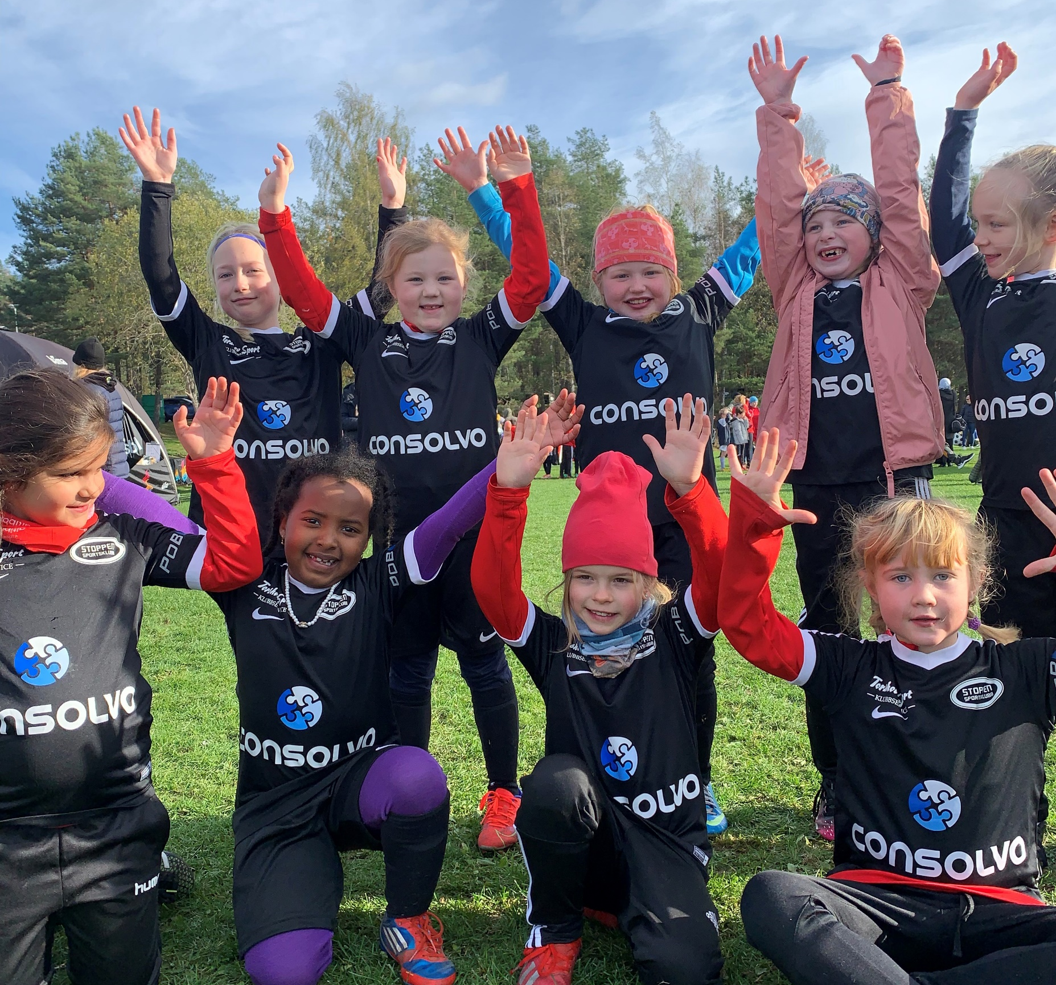
DEL 2:
Sjekklisten
FOTO: WWF

Slide 34
En plastsmart sjekkliste
Denne sjekklista er utarbeidet på bakgrunn av plastbruken i 6 idretter. Vi har også sett på hvordan plastavfall håndteres, og om det er noen risiko for at den havner i naturen.
Sjekklista er ment som et verktøy for å hjelpe idretten å redusere unødvendig bruk av plast og gir en oversikt over de viktigste tiltakene for hvordan idretten kan bli plastsmart.

Slide 35

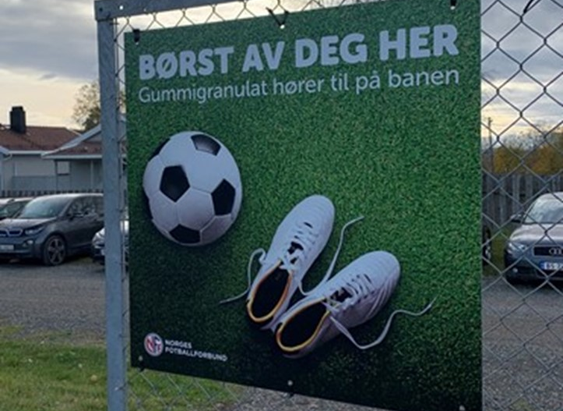
Sett plast på agendaen
Forankre bærekraftsarbeid i klubben på styrenivå
Velg ut arrangementer og arenaer hvor plastbruk kan være et tema.
Tiltak kan knyttes til eksisterende verdier i klubben
FOTO: MEPEX AS
Notes:
For at noe skal skje, må vi snakke om det. Arbeidet med å kutte ut unødvendig plast må forankres i organisasjonens ledelse som ledd i et større bærekraftsarbeid og knyttes til klubbenes verdigrunnlag. Større klubber kan vurdere å ha en egen bærekraftsansvarlig. Velg ut arrangementer og arenaer hvor plast kan være et tema, for eksempel trenersamlinger, klubbmøter, styremøter, kurs og sommerskoler, eller møter i idrettskretsen.

Slide 36

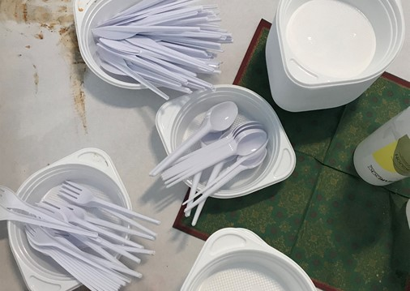
Dropp all unødvendig engangsplast
Sats på ombruk
Erstatt engangsprodukter
Finn alternativer
Ha dialog med sponsorer
Dropp plast giveaways
Del gode ideer
Ha informasjon lett synlig
FOTO: MEPEX AS
Norges idrettsforbund og olympiske og paralympiske komité
Notes:
Sats på ombruk, eks utlånsordninger
Erstatt engangs med flergangs til servering av mat og drikke
Bruk servise og bestikk i hardplast, stentøy, stål, eller glass
Vurder å investere i en industriell oppvaskmaskin.
Finn alternativer til engangsplast til mat og drikkeservering
Bagasse, eller andre fiberprodukter, papp uten plastbelegg etc.
Selg mat som ikke trenger å pakkes inn i plast
Oppfordre publikum til å ha med egen drikkeflaske, eller kaffekopp
Ha dialog med sponsorer om at dere ønsker å redusere plastbruk og inviter til samarbeid
Dropp giveaways i plast
Erstatt premier med opplevelser, eks billetter til fotballkamp, eller kino
Del de gode ideene:
Ishockey: lag egne isposer med brødposer og is fra banen
Seiling: Ha stålflasker som kan fylles på med drikke til funksjonærer og frivillige i stedet for mineralvann
Tilby billigere kaffe/varm drikke til de som har med egen kopp
Kommuniser at dere ønsker å kutte engangsplast i forkant av arrangementer
Ha synlig informasjon og oppslag på klubbhus o.l.

Slide 37

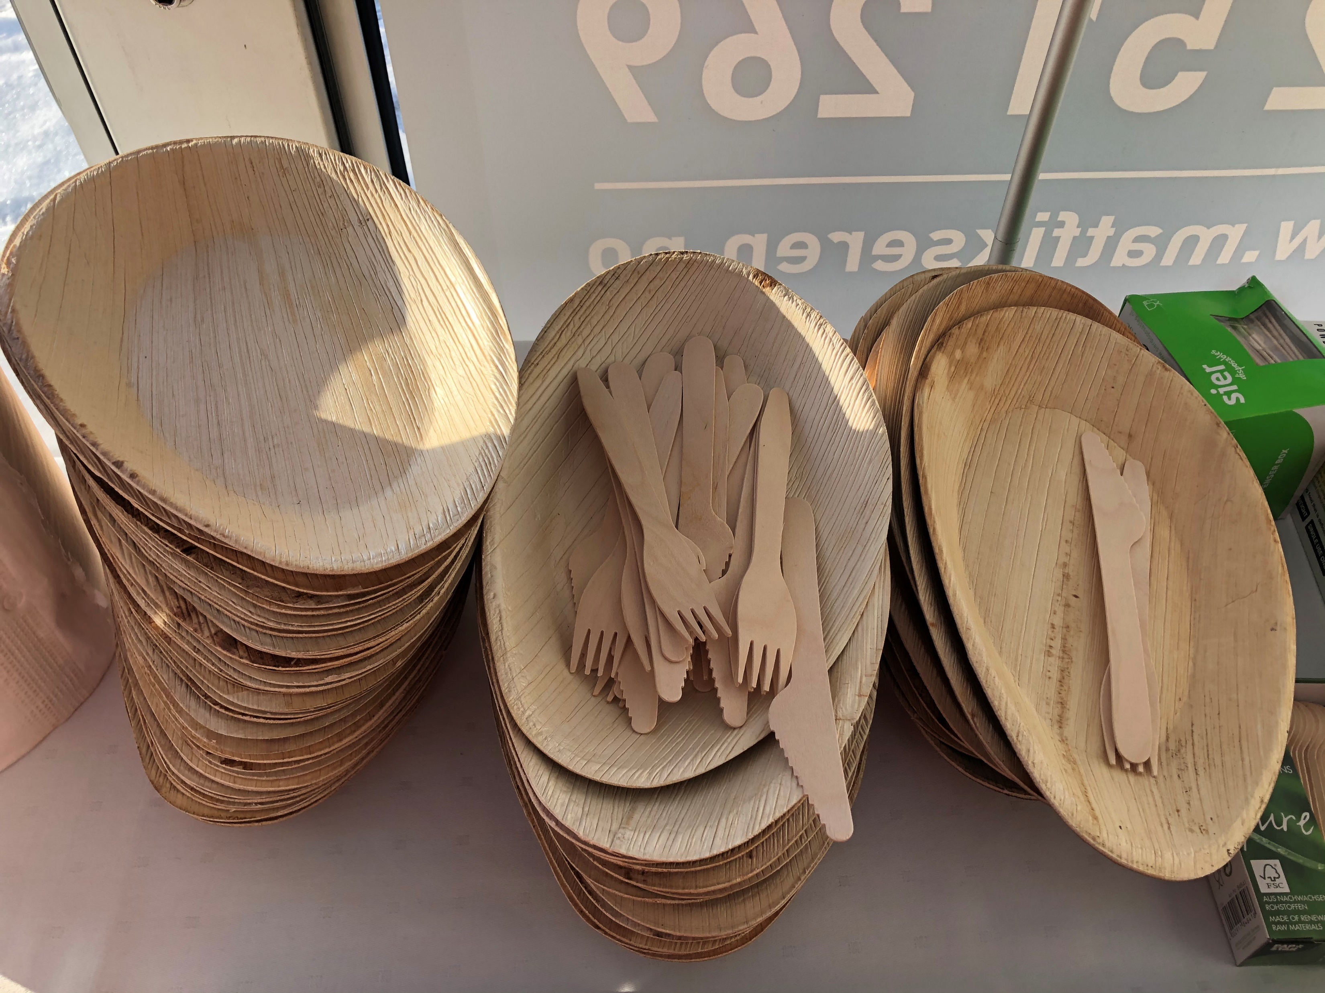
Gjør plastsmarte innkjøp
Ha gode rutiner for innkjøp og hvordan det brukes
Still krav til leverandører og sponsorer om å droppe unødvendig plast
Etterspør alternativer
FOTO: MEPEX AS
Notes:
Det som kjøpes inn har stor påvirkning på det som til slutt blir avfall og skal kastes. Her kan NIF og særforbundene følge opp med gode råd og retningslinjer for hvordan idretten skal stille krav til leverandører, også utover det å ta plastsmarte valg. Idretten kan legge press på leverandører til å tilby alternativer.

Slide 38

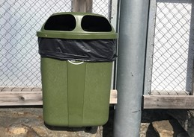
Ingen plast på avveie
Unngå engangsemballasje
Tilpass avfallsløsningene
Ha lukkede beholdere utendørs
Ha dedikerte personer til å holde områder søppelfrie
Gjennomfør ryddeaksjoner
Snakk om forsøpling
FOTO: MEPEX AS
Notes:
Engangsemballasje og lignende plastprodukter må unngås så langt det er mulig. Det reduserer risiko for at plast havner på avveie. Avfallsløsningene må være tilpasset situasjonen de brukes i slik at avfallet ikke blåser av gårde. Det bør være dedikerte personer som har ansvar for å holde områder forsøplingsfrie.

Slide 39

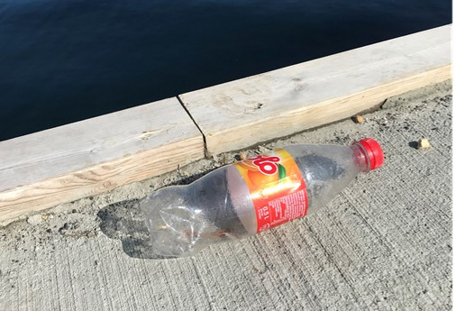
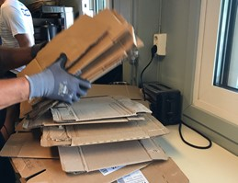
Gi plasten videre liv
Ha synlig informasjon om avfallshåndtering på event
Sørg for god avfallsmerking
Spør om kildesortering
Snakk med avfallshentere
Spør om utlånsordninger
FOTO: MEPEX AS
Notes:
For en klubb kan det være utfordrende å få gode rutiner på avfallshåndteringen, og man er ofte prisgitt andres (mangelfulle) avfallsordninger. En anbefaling er å se på muligheter for å framforhandle avtaler for avfallshåndtering for idretten sentralt. Det bør også tas initiativ til dialog med kommunal sektor. Kommunene må tilrettelegge for kildesortering ved anlegg de drifter. I den praktiske gjennomføringen er det viktig med synlig informasjon og god merking for hvordan avfallet skal håndteres.

Slide 40

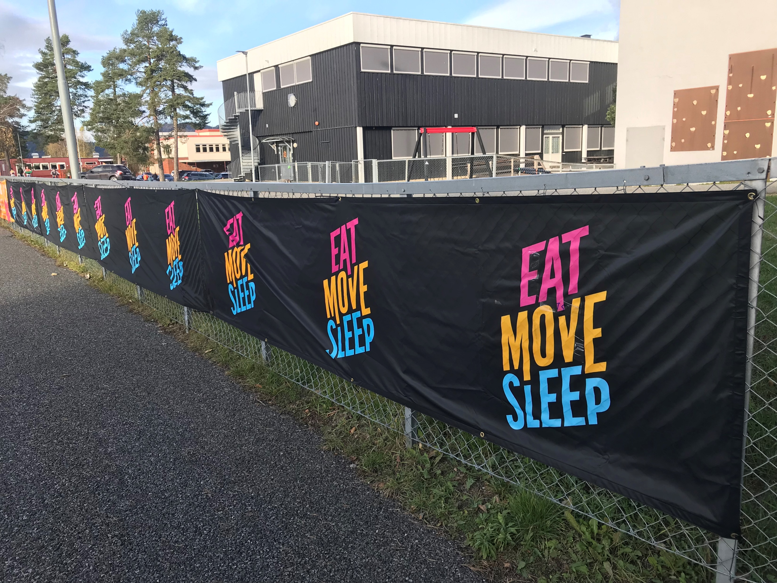
Inngå plastsmarte samarbeid
Finn personer som kan bidra
Samarbeid med andre klubber i kretsen
Ha dialog med krets og særforbund om tiltak som kan samordnes
FOTO: MEPEX AS
Notes:
Plastsmarte løsninger skapes gjennom samarbeid. Gjennom kartleggingen har vi sett at viljen til endring er stor. De gode ideene må samles og gjøres tilgjengelig, og det bør utarbeides et felles sett med retningslinjer og maler som flere kan bruke. Her spiller NIF og særforbundene en viktig rolle. Det er også lettere for forbundene å stille krav enn for den enkelte klubb. Lokale idrettslag vil gjerne at dette koordineres fra noen nærmere «toppen». Vi oppfordrer at særforbundene møter klubbenes utfordringer og ser på hva som kan tas tak i sentralt.

Slide 41
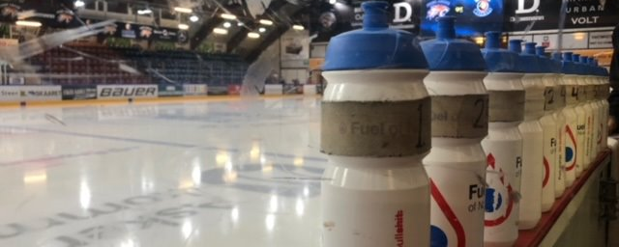
Tusen takk!
FOTO: MEPEX AS

Slide 42
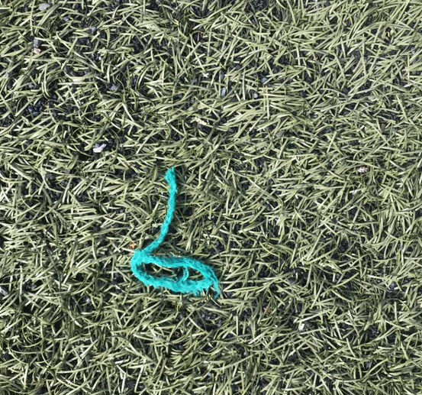
Del 3:
Veien videre
FOTO: MEPEX AS

Slide 43
Tiltak i klubben/forbundet
FOTO: WWF

Slide 44
Tiltak i klubben/forbundet
Den ene spalten kan inneholde foto.
Klikk for å legge til tekst, foto, illustrasjon eller graf.

